Slide 1





Religijski sastav

Slide 2
Religija
lat. religio – iskazivanje poštovanja bogovima, praznovjerje
sanskrt dharma – zakon, doktrinu, dužnost, poredak, obred
staroperzijski data – zakon
aramejski i hebrejski dath – zakon
moderni hebrejski dati – strogo poštivanje zakona, obreda i rituala
indonezijski agama – tekst
Oxford Classical Dictionary hosios – običaj
arapski din – vladati se dolično, slijediti tradicionalne običaje
kineski tsung-chiao – načelo mišljenja (tsu-tsung – preci, spajanje; chiao – učenje)

Slide 3
ŠTO RELIGIJA NIJE
vjera u boga ili bogove nije nužno za određenje religije; mnoge religije nemaju boga (budizam, taoizam, šintoizam, konfucionizam, animizam, totemizam...)
religija ne mora nužno biti povezana s moralnim pravilima (u nekim religijama bogovi nisu povezani sa ovozemaljskim stvarima; npr. stari Grci)
religija nije isto što i vjera u nadnaravno (npr. konfucionizam u tom slučaju nebi bio religija)

Slide 4



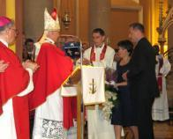
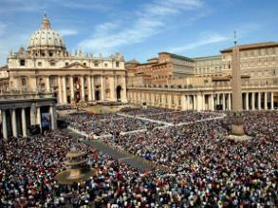
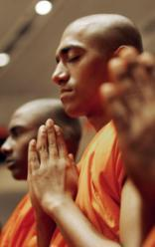



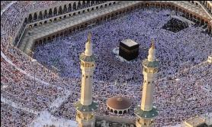
ZNAČAJKE RELIGIJE
SKUP SIMBOLA
RITUALI
ZAJEDNICA VJERNIKA
RELIGIJA uključuje skup simbola koji izazivaju osjećaje obožavanja ili strahopoštovanja, a povezani su s ritualima ili ceremonijama, u kojima sudjeluje zajednica vjernika

Slide 5
Religijska struktura
religijska struktura pokazuje sastav stanovništva prema religijskoj pripadnosti
velike svjetske religije:
kršćanstvo – 33%
islam – 23%
hinduizam (brahmanizam) – 14%
budizam – 7%
judaizam (židovstvo) – 0,2%
religijski sastav Hrvatske:
katolici – 86%; pravoslavci – 4,4%; muslimani – 1,4%; protestanti – 0,3%; ateisti i neizjašnjeni – 6%

Slide 6
Tipovi religija
MONOTEIZAM (jednoboštvo) – vjera u jednog Boga
kršćanstvo, islam, judaizam
POLITEIZAM (mnogoboštvo) – vjera u više Bogova
hinduizam, budizam
PANTEIZAM – vjera u prirodne sile

Slide 7
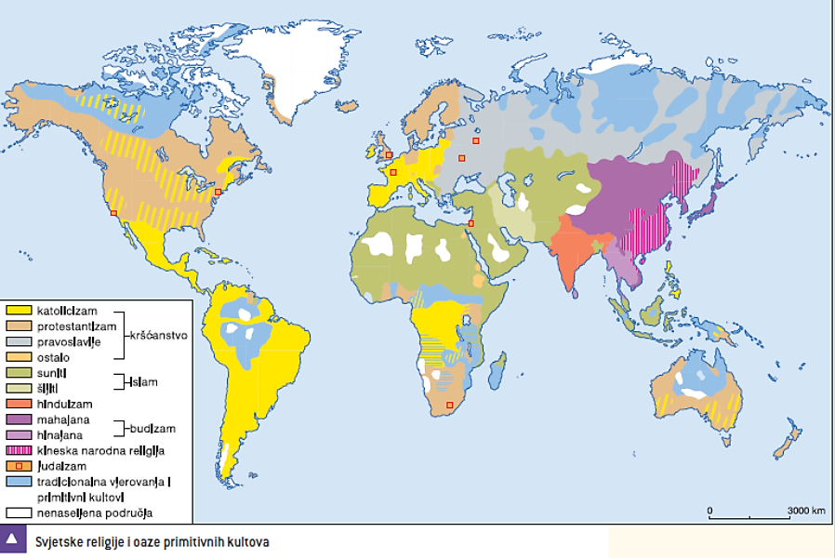
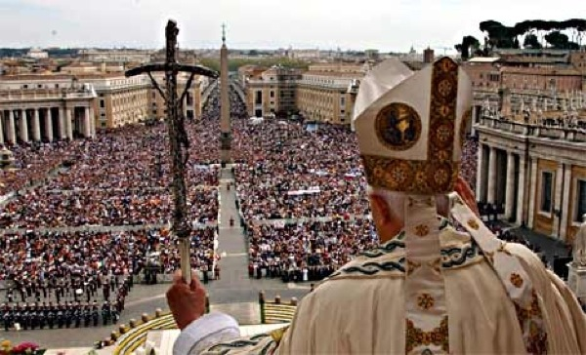
KRŠĆANSTVO
kršćani čine oko 33% svjetskog stanovništva te je kršćanstvo religija s najviše vjernika
najraširenija religija budući da dominira u Europi, obje Amerike i Australiji
kršćanstvo ima tri grane:
katolici (rimokatolici)
pravoslavci
protestanti

Slide 8
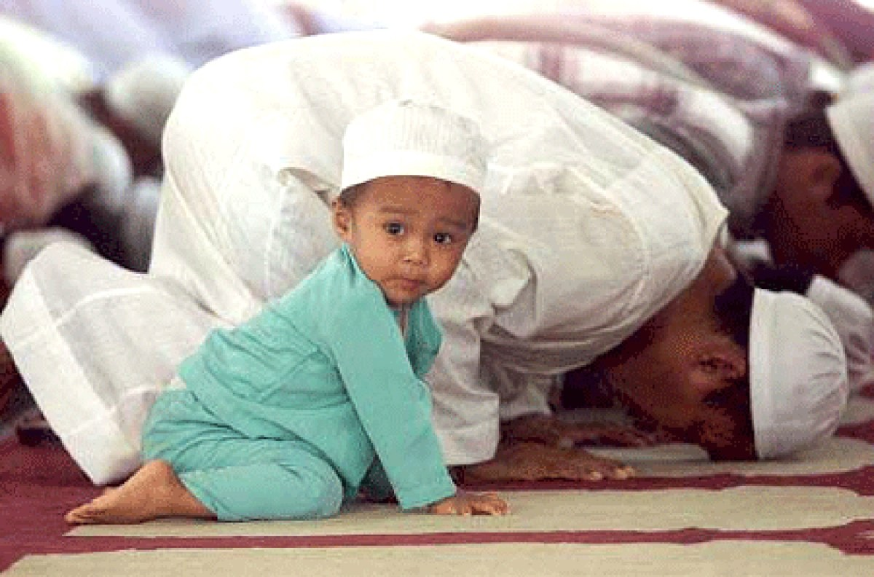
ISLAM
najmlađa religija (7. st)
muslimani čine oko 23% svjetskog stanovništva
najbrojniji su na području nekadašnjeg arapskog carstva
u većini su suniti, dok su šijiti u manjini
Meka i Medina – religijski centri (vjerski turizam)

Slide 9
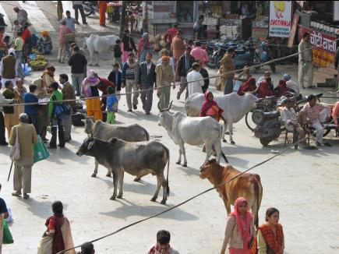
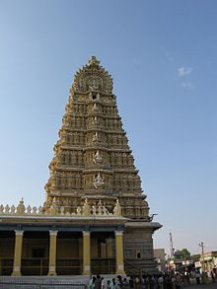
HINDUIZAM (BRAHMANIZAM)
hinduisti čine oko 14% svjetskog stanovništva
najstarija od velikih svjetskih religija – 10. st. pr. Kr.
najbrojniji su u Indiji
rijeka Ganges (simbol beskrajnog života, kupanje, te bacanje pepela)
krava sveta životinja
kastinski sustav

Slide 10
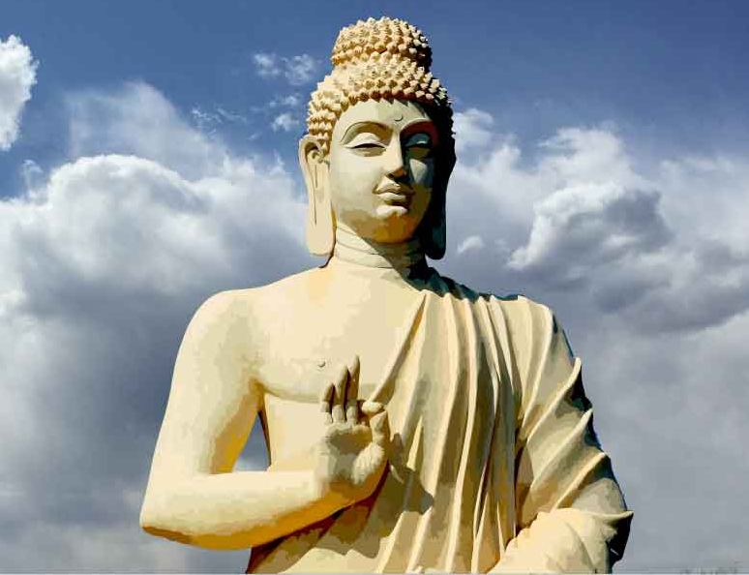
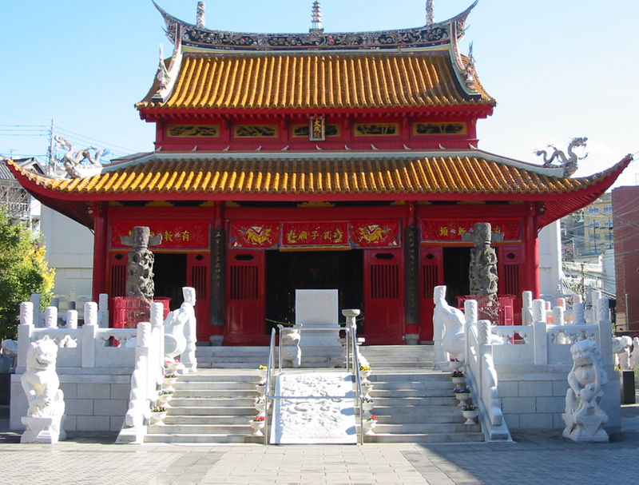
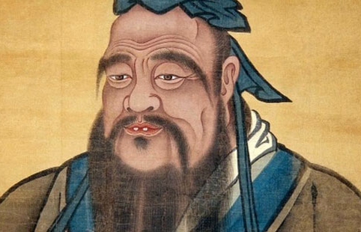
BUDIZAM
budisti čine oko 7% svjetskog stanovništva
najbrojniji su na području istočne i jugoistočne Azije
u Japanu – šintoizam; Kina – konfucionizam

Slide 11
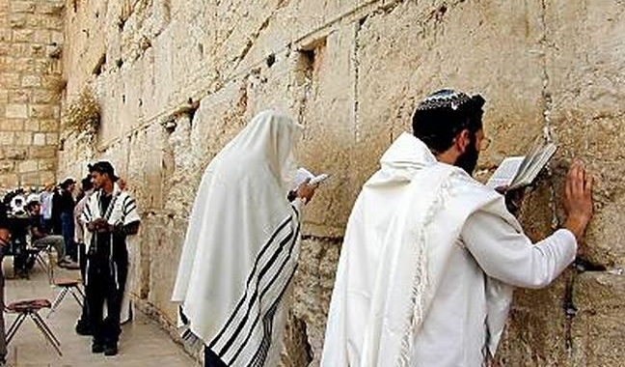
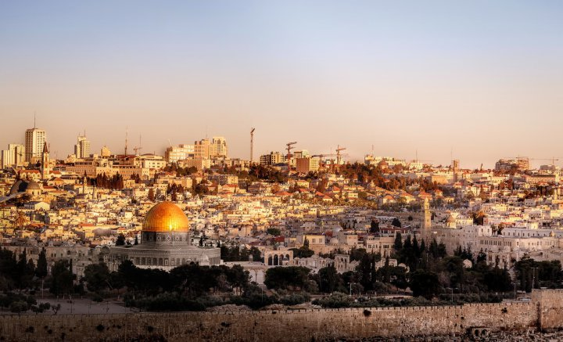
JUDAIZAM
temeljna religija za nastajanje kršćanstva i islama (Abraham)
Židov pripadnik vjere i naroda „božji narod“ (Izrael)
prostorna raširenost (proganjani) te mali broj sljedbenika – 0,2%
ortodoksni (specifičan način odijevanja) i liberalni (prilagođeni sredini)
Jeruzalem – Zid plača – sveto mjesto židova

Slide 12


Tradicionalna vjerovanja
vjerovanja plemenskih skupina ili naroda u nadnaravne sile
Aboriđini, američki Indijanci, Inuiti, plemena u Africi

Slide 13
Rasprostranjenost svjetskih religija

Slide 14
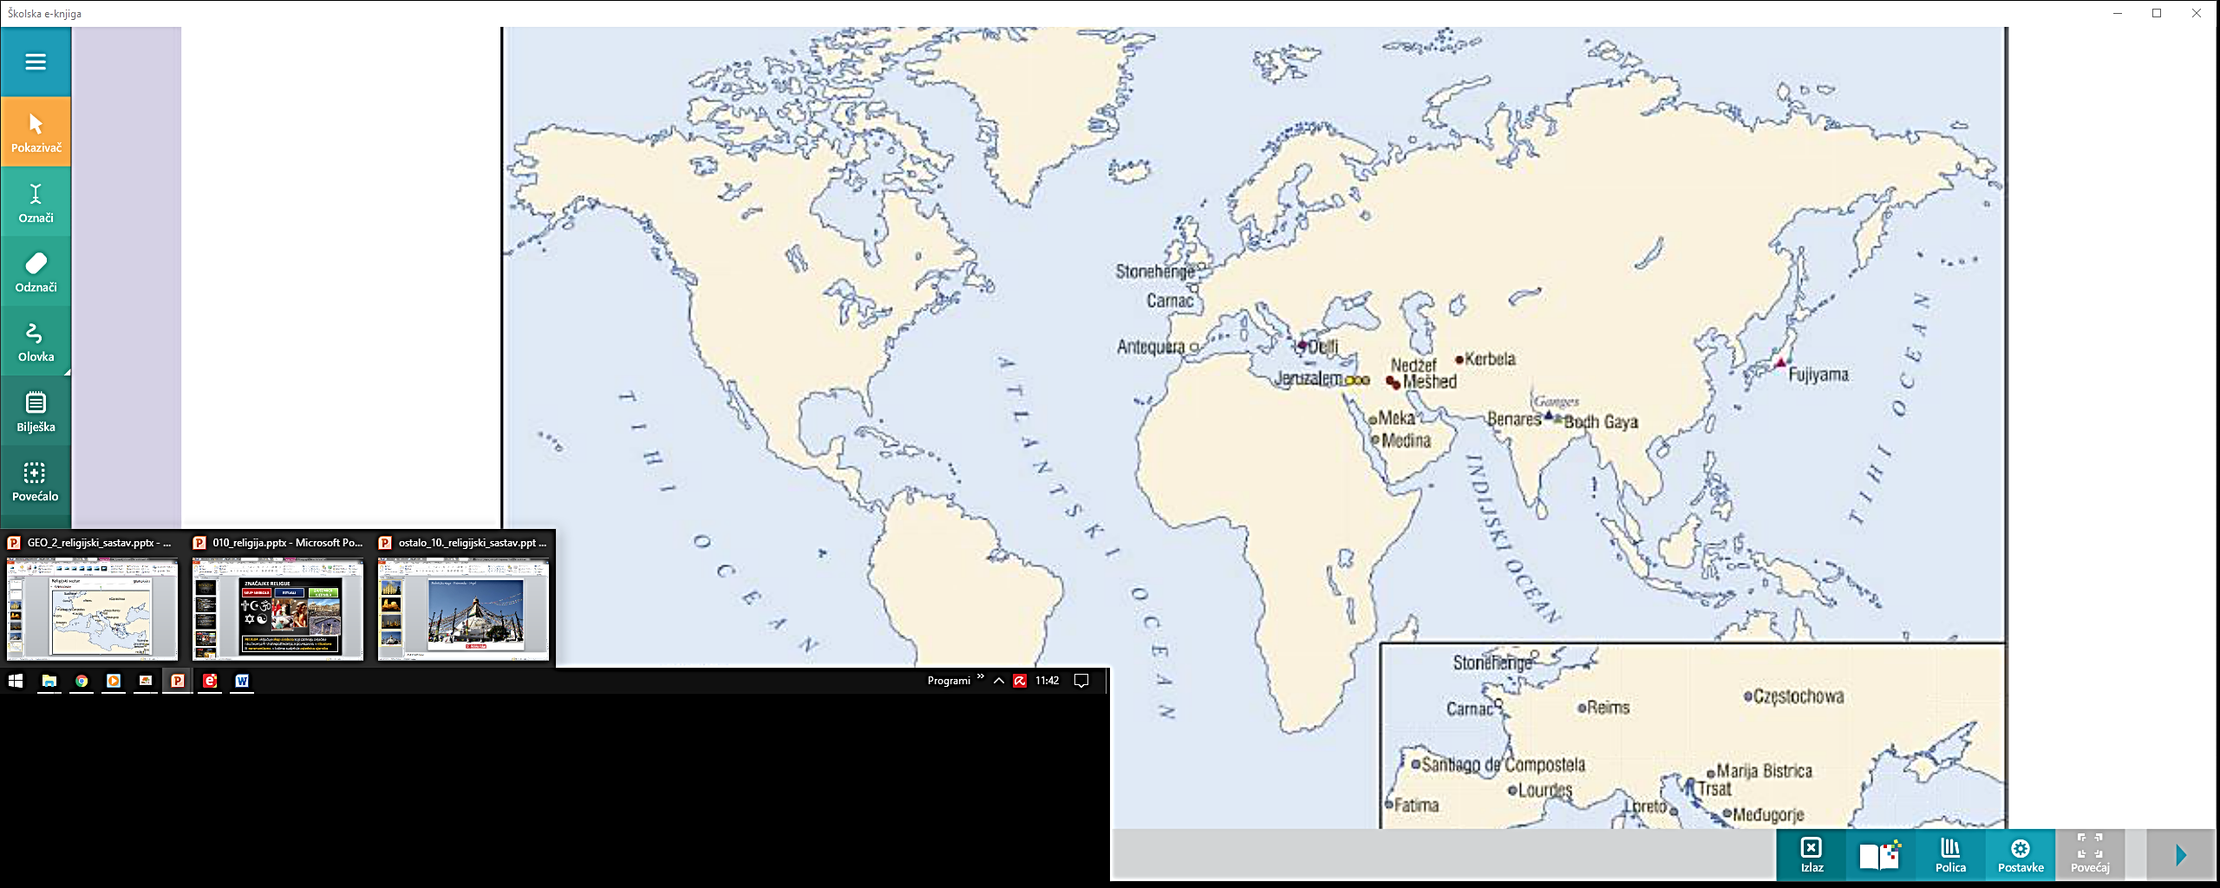
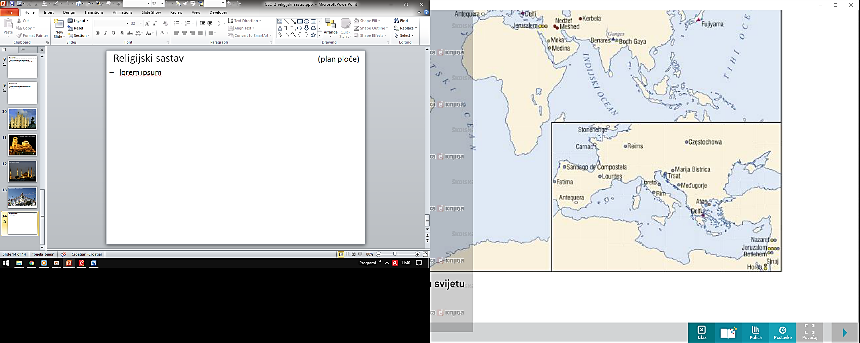
POZNATA SVETIŠTA

Slide 15

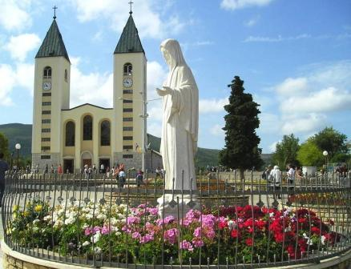
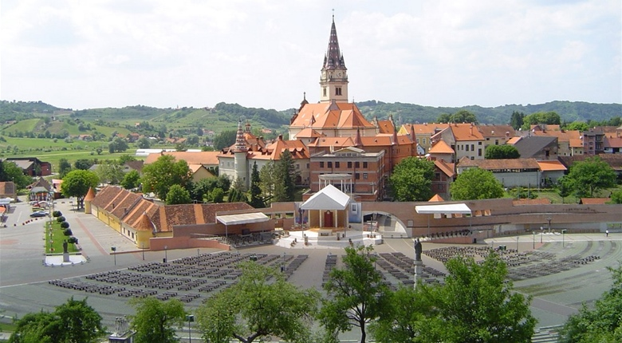
Lourdes, Francuska
Međugorje
Marija Bistrica

Slide 16
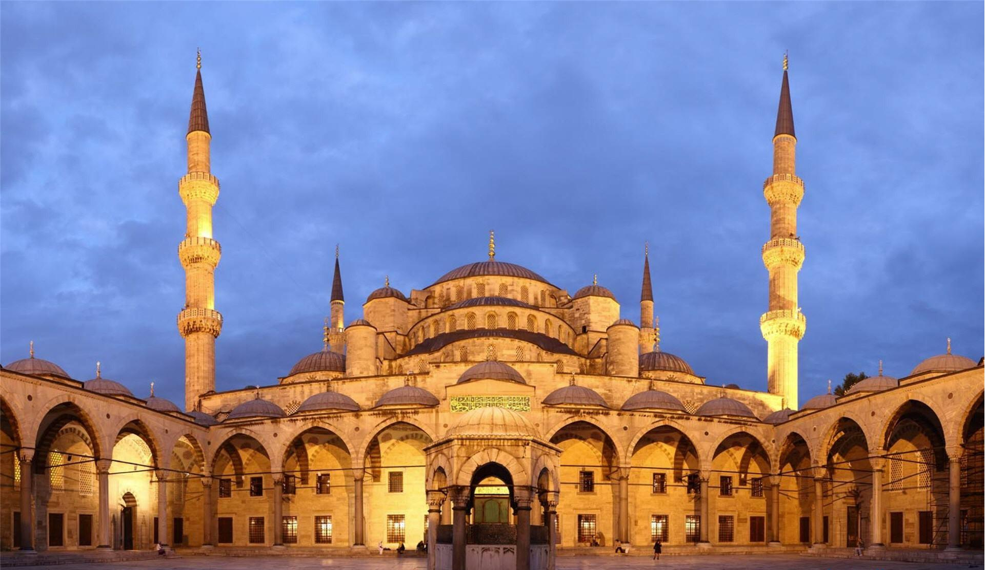
Aja Sofija – crkva svete mudrosti, Istanbul

Slide 17
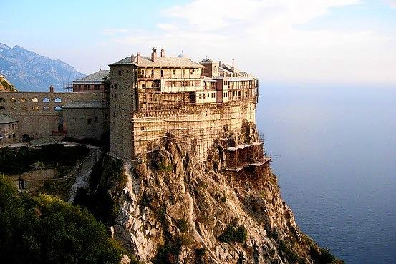
Sveta gora Atos, Grčka – Egejsko more

Slide 18
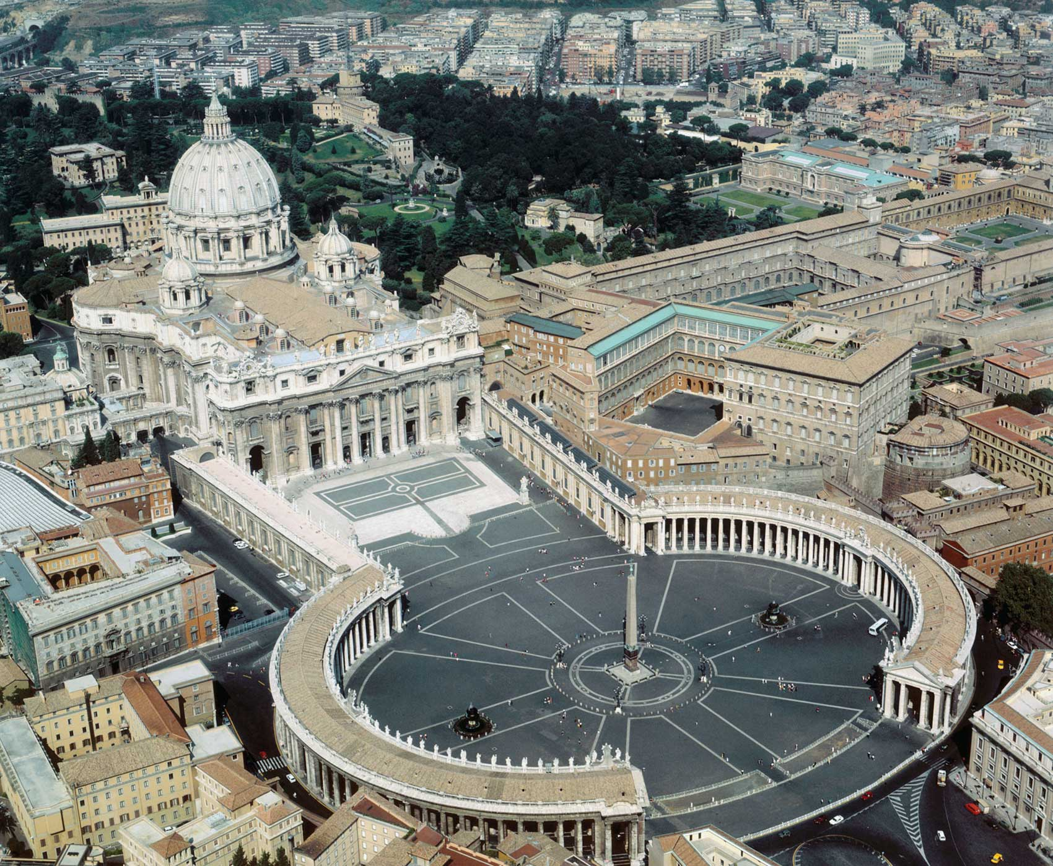
Vatikan – bazilika i trg Sv. Petra

Slide 19
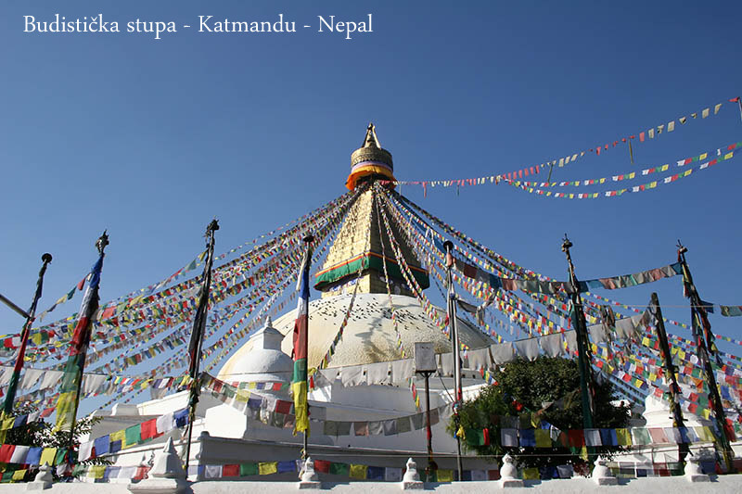
Katmandu (Nepal) – budistički stup

Slide 20
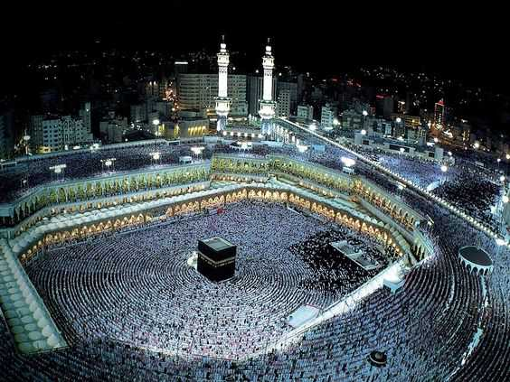
Meka, Saudijska Arabija

Slide 21
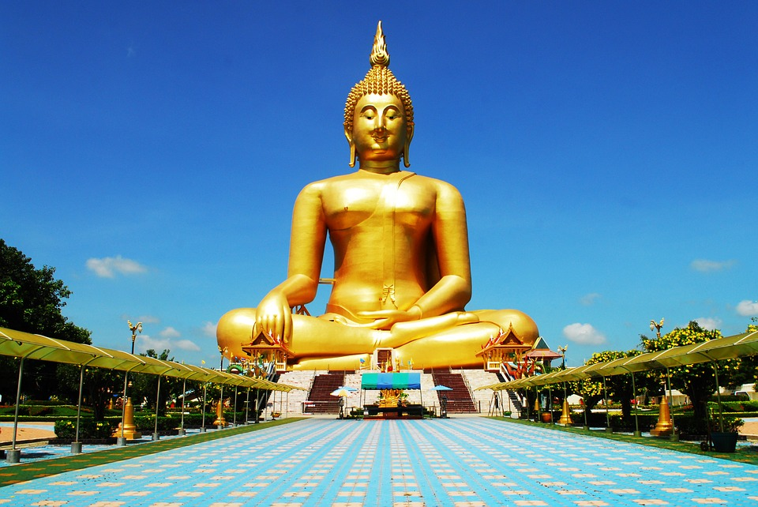
Zlatni Buda – najveći kip Bude na svijetu - Tajland

Slide 22
Religijski sastav (plan ploče)
religijska struktura pokazuje sastav stanovništva prema religijskoj pripadnosti
velike svjetske religije:
kršćanstvo – 33%
islam – 23%
hinduizam (brahmanizam) – 14%
budizam – 7%
judaizam (židovstvo) – 0,2%
tipovi religija:
MONOTEIZAM (jednoboštvo) – vjera u jednog Boga (kršćanstvo, islam, judaizam)
POLITEIZAM (mnogoboštvo) – vjera u više Bogova (hinduizam, budizam)
PANTEIZAM – vjera u prirodne sile

Slide 23
KRŠĆANSTVO
na području Europe, Sj. i J. Amerike, Australije i podsaharske Afrike
tri grane kršćanstva: katolici, pravoslavci i protestanti
ISLAM
prisutan na Bliskom i srednjem istoku, JI Aziji, sjevernoj Africi
dvije grane: šijiti i suniti (brojniji)
religijski centri: Meka i Medina
HINDUIZAM
najstarija od velikih svjetskih religija – 10. st. pr. Kr.
najbrojniji su u Indiji; kastinski sustav; rijeka Ganges – sveta rijeka
BUDIZAM
na području jugoistočne i istočne Azije (Kina, Japan, Malajski poluotok)
u Japanu – šintoizam; Kina – konfucionizam
JUDAIZAM
najmanja od svjetskih religija
raspršeni po cijelom svijetu, najviše ih je u Izraelu
Židov – pripadnik vjere i naroda – „božji narod”

